Slide 1
EUROPA.-LA VUELTA AL MUNDO EN 885 JARDINES.-DINAMARCA.-E
Selección de textos y fotografías por
JOSE ELIAS BONELLS

Slide 2
ROSENBORG CASTLE GARDENS
Es un pequeño castillo situado en el cen- tro de la capital danesa en Copenhague.
Fue construido en estilo renacentista holandés y se a ampliado varias veces.
El castillo esta abierto al publico, en el se exhiben colecciones Reales.
Actualmente es propiedad del Estado.
Se abrió al publico en 1838.

Slide 3
Es el mas antiguo y mas visitado de Copenhague con 2´5 millones de visitantes al año.
En 1606 Christian IV inicio la construcción del jardín paisajístico simultáneamente con la construcción del castillo.
Destaca la gran explanada de Crocus en la parte central del castillo.

Slide 4

Notes:
Copenhague.-Rosenborg

Slide 5

Notes:
Copenhague.-Rosenborg Castle

Slide 6

Notes:
Copenhague.-Rosenborg Castle

Slide 7

Notes:
Copenhague.-Rosenborg Castle

Slide 8

Notes:
Copenhague.-Rosenborg Castle

Slide 9

Notes:
Copenhague .-Rosenborg Castle

Slide 10

Notes:
Copenhague.-Rosenborg Castle

Slide 11

Notes:
Copenhague.-Rosenborg Castle

Slide 12

Notes:
Copenhague.-Rosenborg Castle

Slide 13

Notes:
Copenhague.-Rosenborg Castle

Slide 14

Notes:
Copenhague.-Rosenborg Castle

Slide 15

Notes:
Copenhague.-Rosenborg Castle.-Crocus

Slide 16

Notes:
Copenhague.-Rosenborg Castle

Slide 17

Notes:
Copenhague.-Rosenborg Castle

Slide 18

Notes:
Copenhague.-Rosenborg Castle

Slide 19

Notes:
Copenhague.-Rosenborg Castle

Slide 20

Notes:
Copenhague.-Rosenborg Castle

Slide 21


Notes:
Copenhague.-Rosenborg Castle

Slide 22

Notes:
Copenhague.-Rosenborg Castle

Slide 23

Notes:
Copenhague.-Rosenborg Castle

Slide 24

Notes:
Copenhague.-Rosenborg Castle

Slide 25

Notes:
Copenhague.-Rosenborg Castle

Slide 26

Notes:
Copenhague.-Rosenborg Castle

Slide 27

Notes:
Copenhague.-Rosenborg Castle

Slide 28

Notes:
Copenhague.-Rosenborg Castle

Slide 29

Notes:
Copenhague.-Rosenborg Castle

Slide 30

Notes:
Copenhague.-Rosenborg Castle

Slide 31

Notes:
Copenhague.-Rosenborg Castle

Slide 32

Notes:
Copenhague.-Rosenborg Castle

Slide 33

Notes:
Copenhague.-Rosenborg Castle

Slide 34

Notes:
Copenhague.-Rosenborg Castle

Slide 35

Notes:
Copenhague.-Rosenborg Castle

Slide 36

Notes:
Copenhague.-Rosenborg Castle

Slide 37

Notes:
Copenague.-Rosenborg Castle

Slide 38

Notes:
Copenhague.-Rosenborg Castle

Slide 39

Notes:
Copenhague.-Rosenborg Castle

Slide 40

Notes:
Copenhague.-Rosenborg Castle

Slide 41

Notes:
Copenhague.-Rosenborg Castle

Slide 42

Notes:
Copenhague.-Rosenborg Castle

Slide 43

Notes:
Copenhague.-Rosenborg Castle

Slide 44

Notes:
Copenhague.-Rosenborg Castle

Slide 45

Notes:
Copenhague.-Rosenborg Castle

Slide 46

Notes:
Copenhague.-Rosenborg Castle

Slide 47

Notes:
Copenhague.-Rosenborg Castel

Slide 48
TIVOLI PARK
Es un famoso parque de atracciones de Copenhague.
El parque se inauguro el 15 de agosto de 1843, siendo uno de los parques que ha sobrevivido intacto hasta nuestros días.
El fundador Georg Carstensten le indicaba al rey Christian VIII que “ cuando las personas se divertian,no pensaban en política “

Slide 49
El monarca concedió en uso los 61.000 m2 de la fortificada Glacis fuera de Verterpont ( la puerta Oeste) por la renta anual de 945 coronas.
Entonces fuera de la ciudad, hoy en el centro de Copenhague.

Slide 50

Notes:
Copenhague.-Tivoli Park

Slide 51

Notes:
Copenhague.-Tivoli Park

Slide 52

Notes:
Copenhague.-Tivoli Park

Slide 53

Notes:
Copenhague.-Tivoli Park

Slide 54

Notes:
Copenhague.-Tivoli Park

Slide 55

Notes:
Copenhague.-Tivoli Park

Slide 56

Notes:
Copenhague.-Tivoli Park

Slide 57

Notes:
Copenhague.-Tivoli Park

Slide 58

Notes:
Copenhague.-Tivoli Park.-Hallowen

Slide 59

Notes:
Copenhague.-Tivoli Park.-Hallowen

Slide 60
FREDERIKSPARK
Es uno de los mayores atractivos de Copenhague.
El parque fue establecido original- mente en estilo barroco, en el 1800 el parque se reconvirtió en romántico, que es el estilo actual del parque.
El parque da vistas al Frederiksborg Palace.

Slide 61
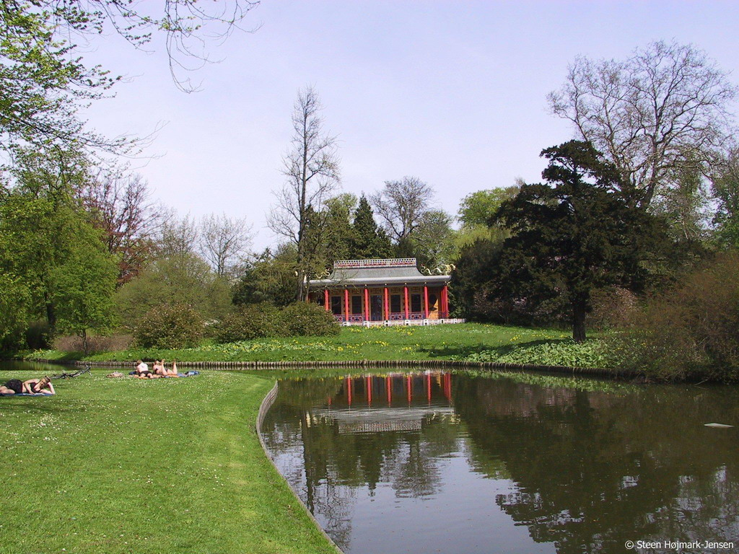
Notes:
Fredrerikspark

Slide 62
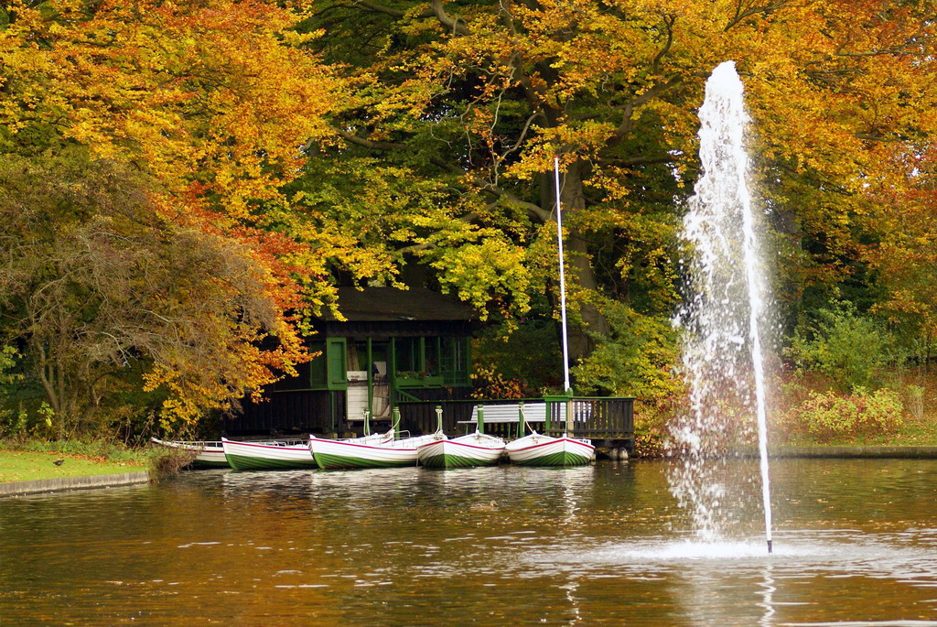
Notes:
Copenhague Frederick

Slide 63
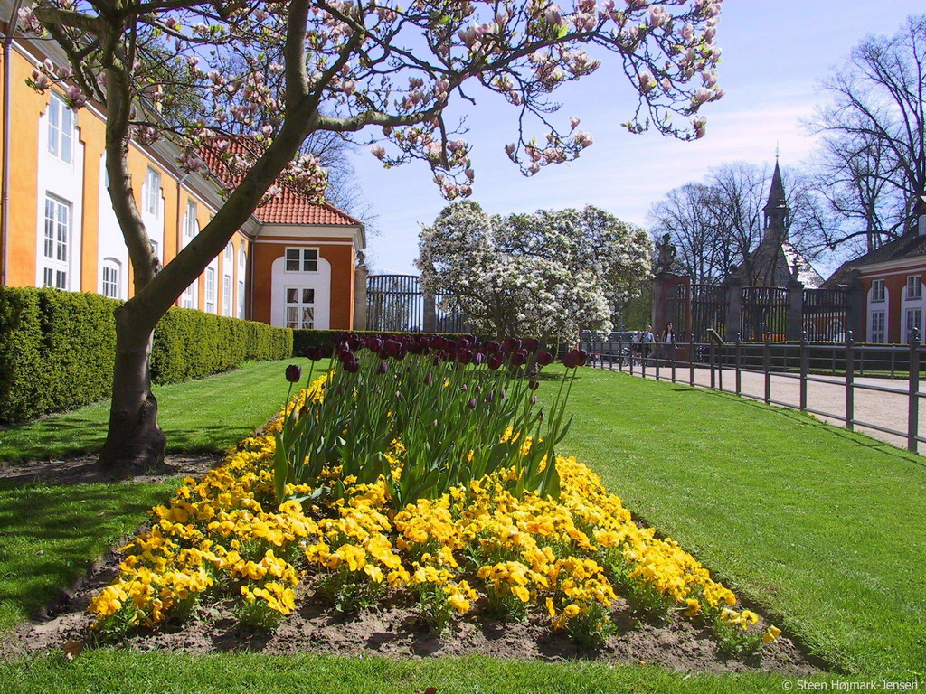
Notes:
Frederikspark

Slide 64
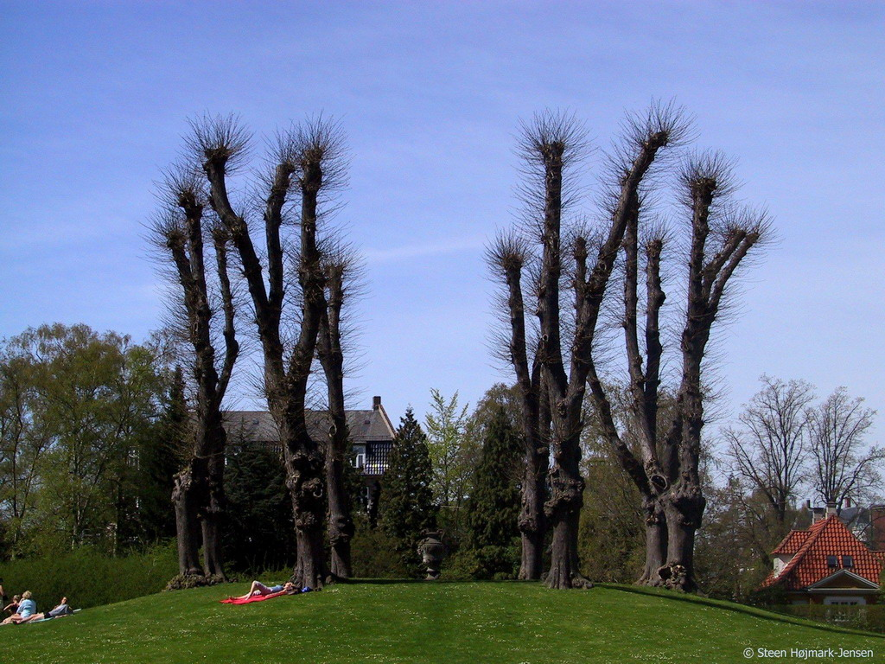
Notes:
Frederikspark

Slide 65
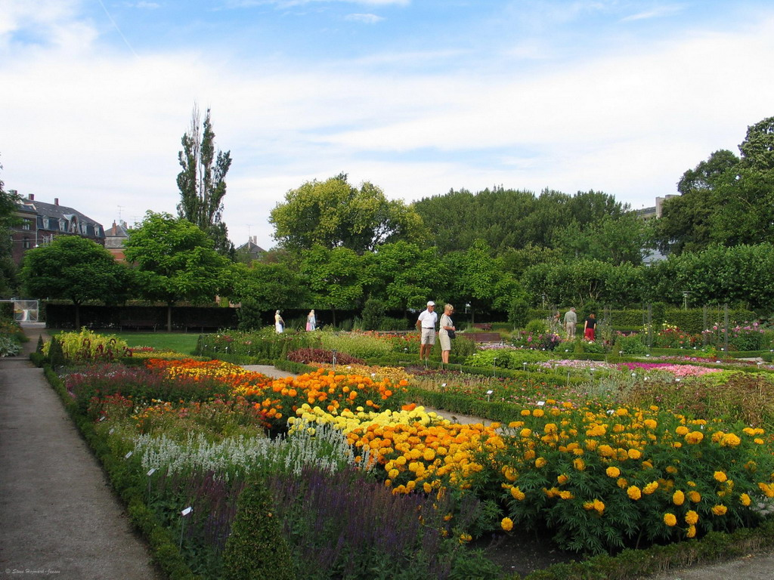
Notes:
Frederiksberg

Slide 66
FREDERIKSBORG CASTLE
Es un castillo danés construido en Hillerod sobre tres islotes, entre 1560 y 1630,obra de Hans Van Steenwin- ckel el Antiguo.
Se considera la mayor figura del renacimiento danés.
Se nombra en honor a Federico II.
Se trata del palacio mas grande de Escandinavia.

Slide 67
Simboliza la potencia monárquica absoluta danesa.
En 1839 se destruyo en un incendio, volviendo a ser reconstruido.
Ahora es el Museo Nacional de Historia de Dinamarca.
Los jardines de estilo barroco fueron totalmente restaurados en 1996 de acuerdo con los estudios de JC Krieger sobre su estado en 1725.
El jardín es especialmente notable por sus cuatro monogramas reales ejecu- tados con setos de boj.

Slide 68
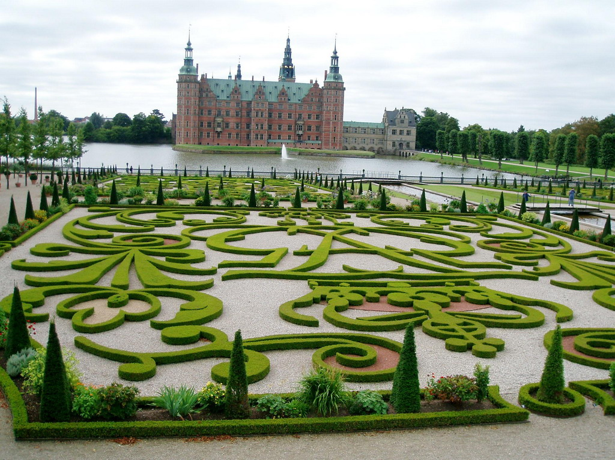
Notes:
Frederiksborg

Slide 69
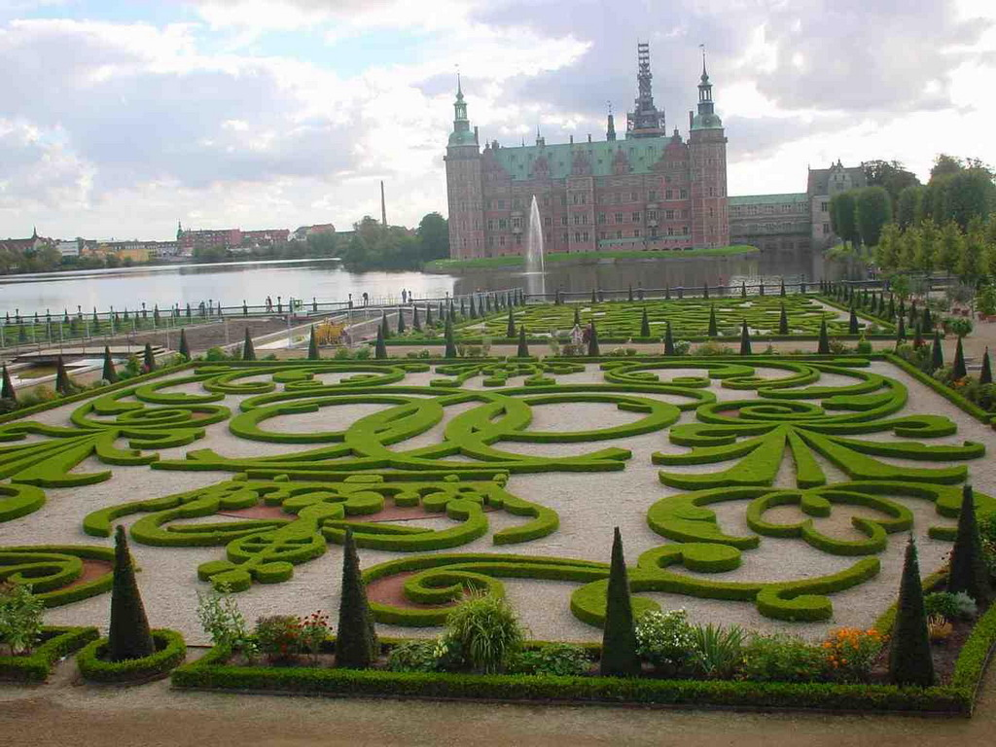
Notes:
Frederiksborg

Slide 70
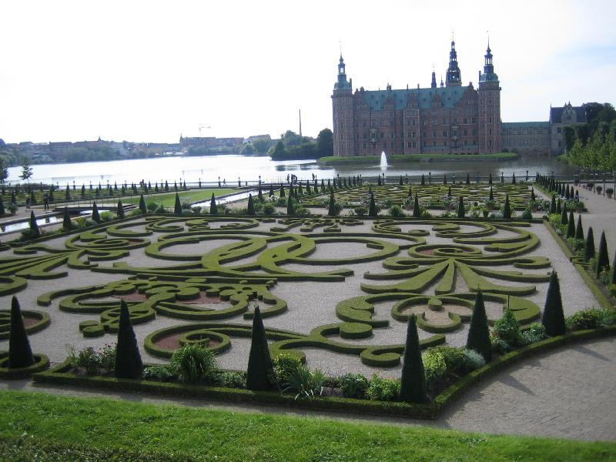
Notes:
Frederiksborg

Slide 71
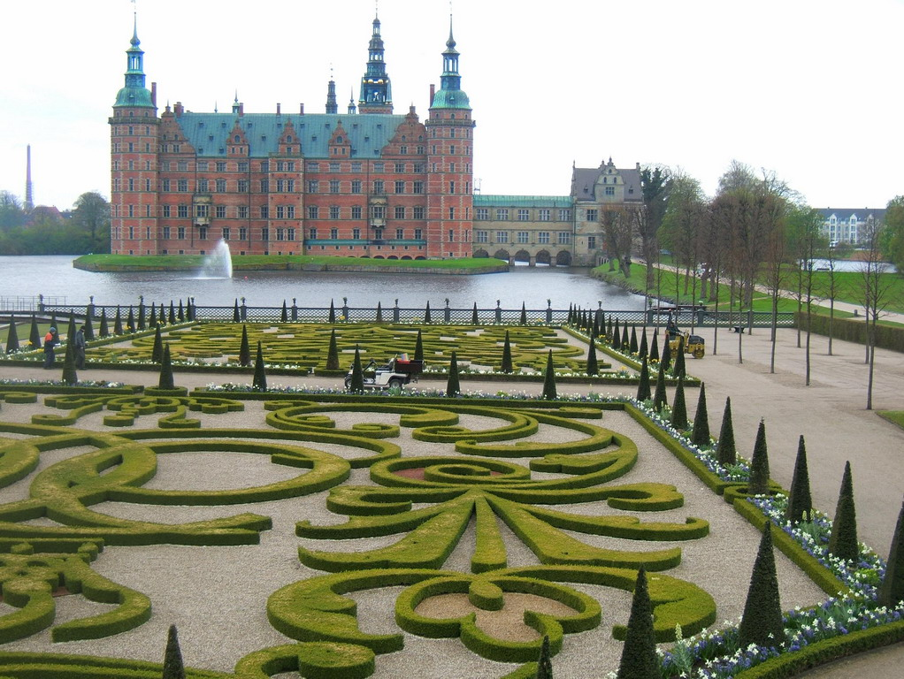
Notes:
Frederiksborg

Slide 72
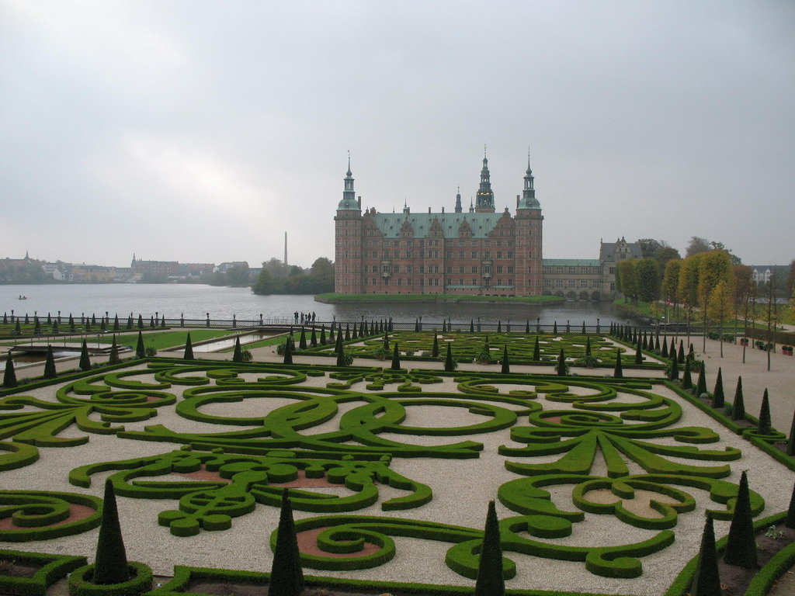
Notes:
Frederiksborg

Slide 73
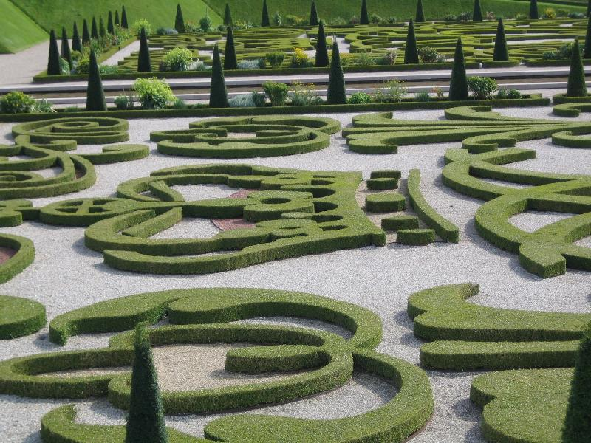
Notes:
Frederiksborg

Slide 74
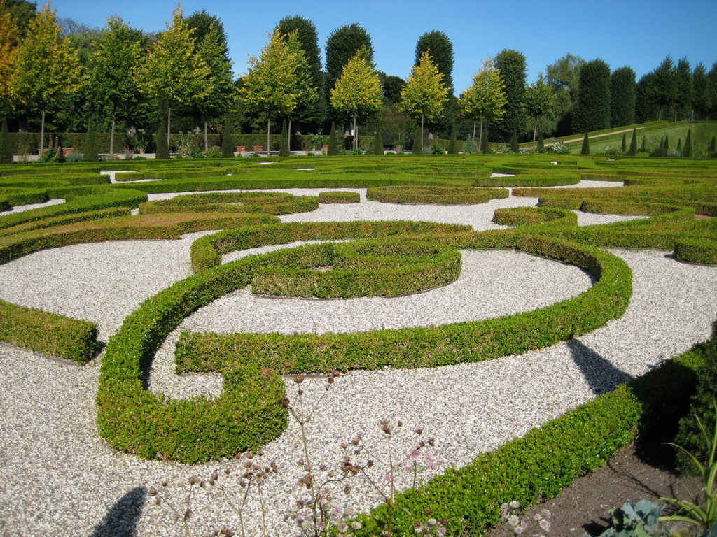
Notes:
Frederiksborg

Slide 75
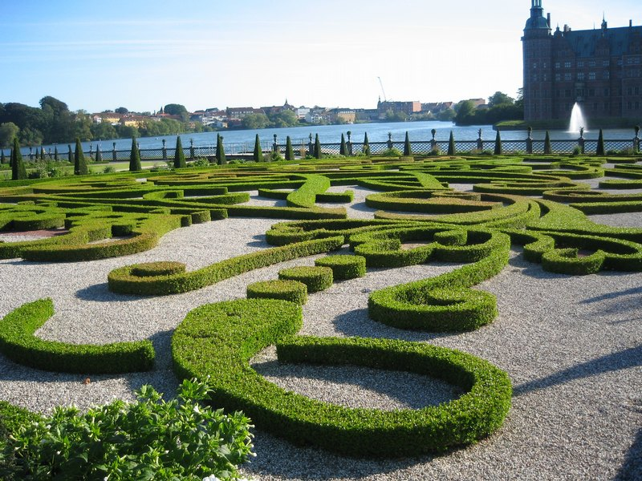
Notes:
Frederiksborg

Slide 76
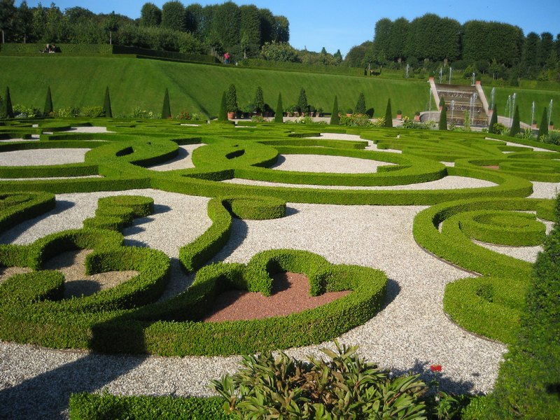
Notes:
Frederiksborg

Slide 77
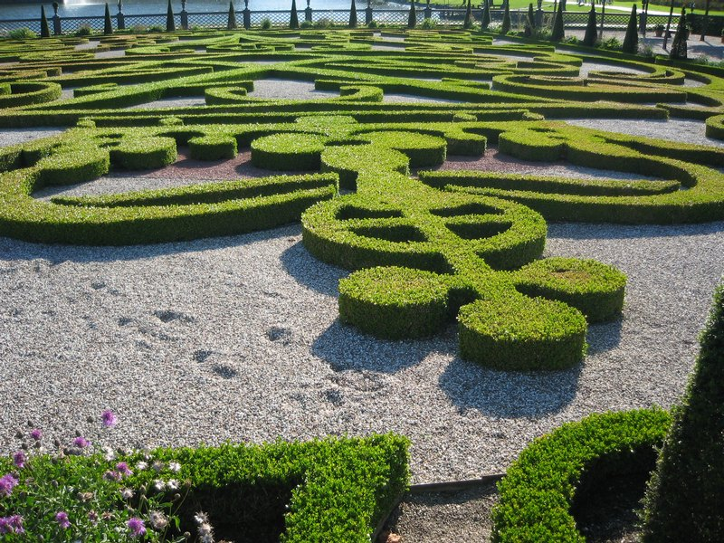
Notes:
Frederiksborg

Slide 78
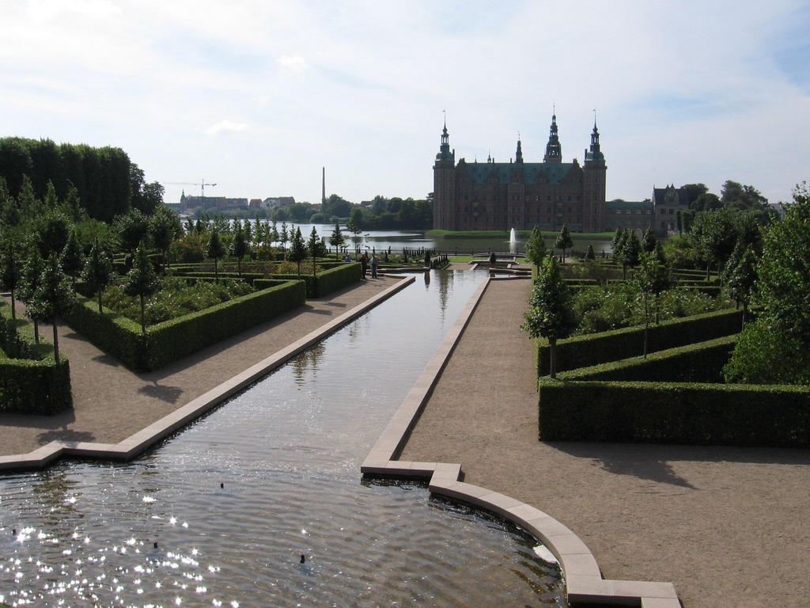
Notes:
Federiksborg

Slide 79
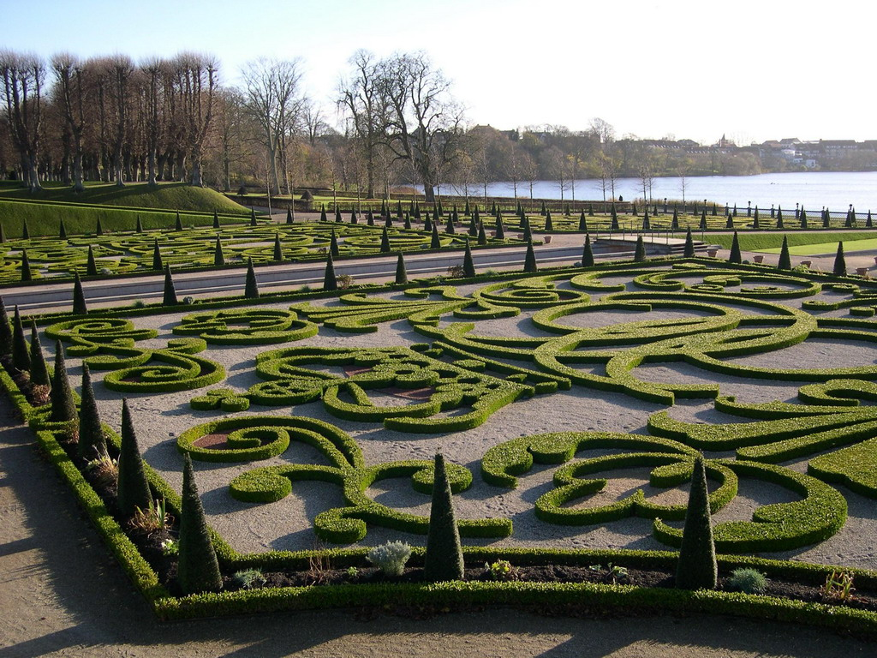
Notes:
Frederiksborg

Slide 80
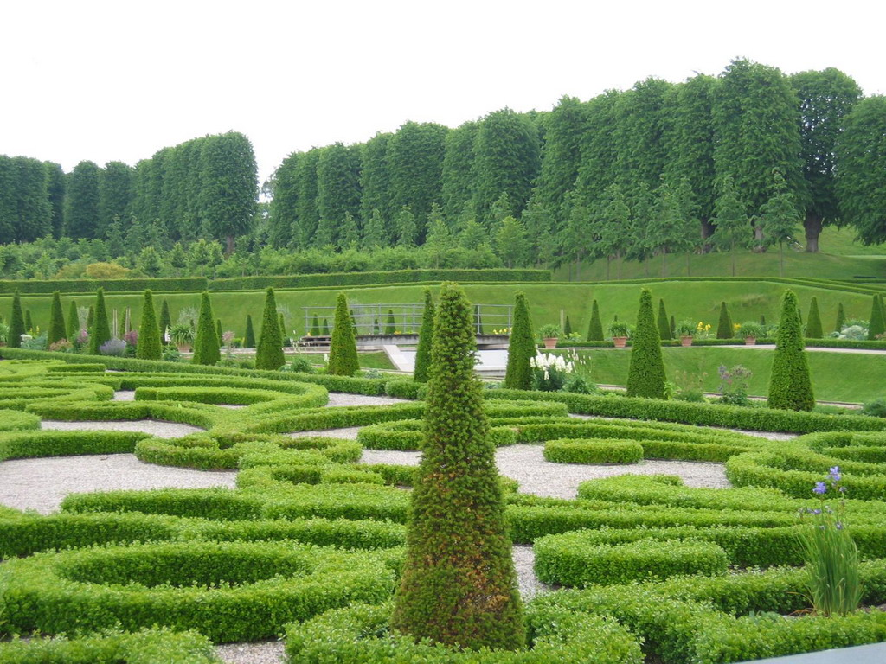
Notes:
Frederiksborg

Slide 81
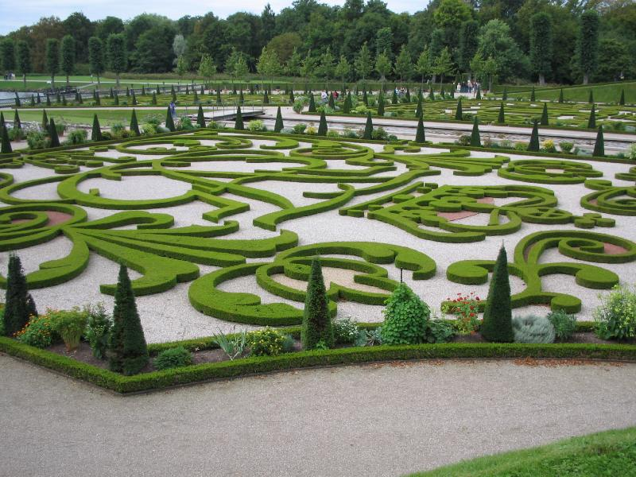
Notes:
Frederiksborg

Slide 82
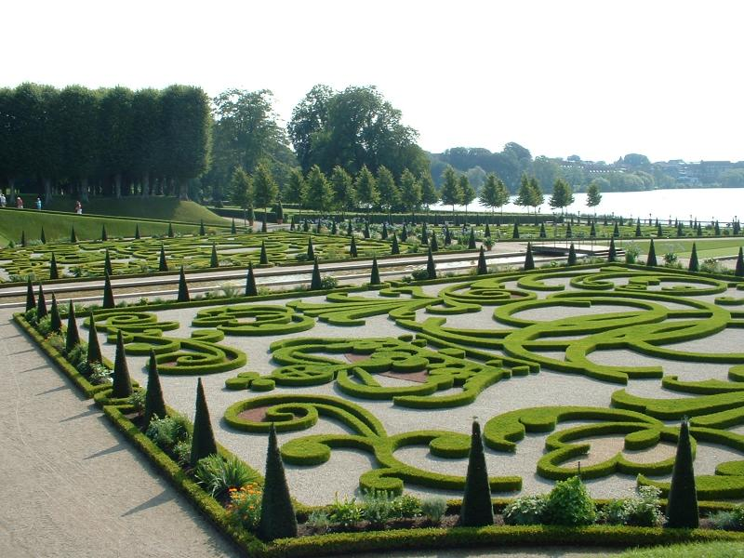
Notes:
Frederiksborg

Slide 83
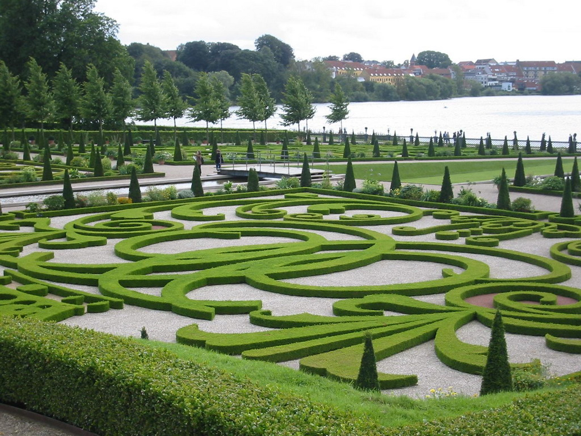
Notes:
Frederiksborg

Slide 84
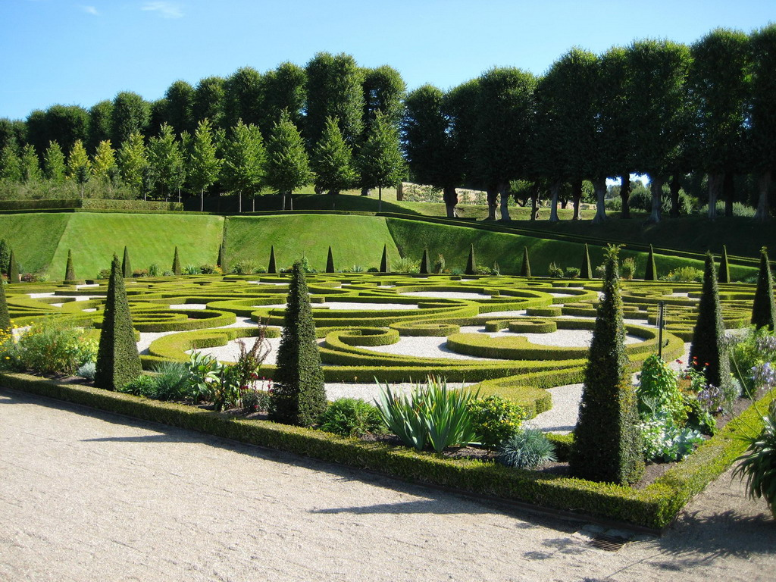
Notes:
Frederiksborg

Slide 85
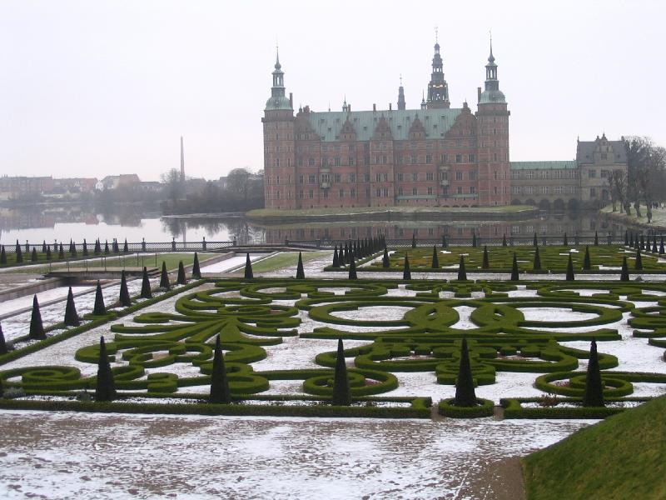
Notes:
Frederiksborg

Slide 86
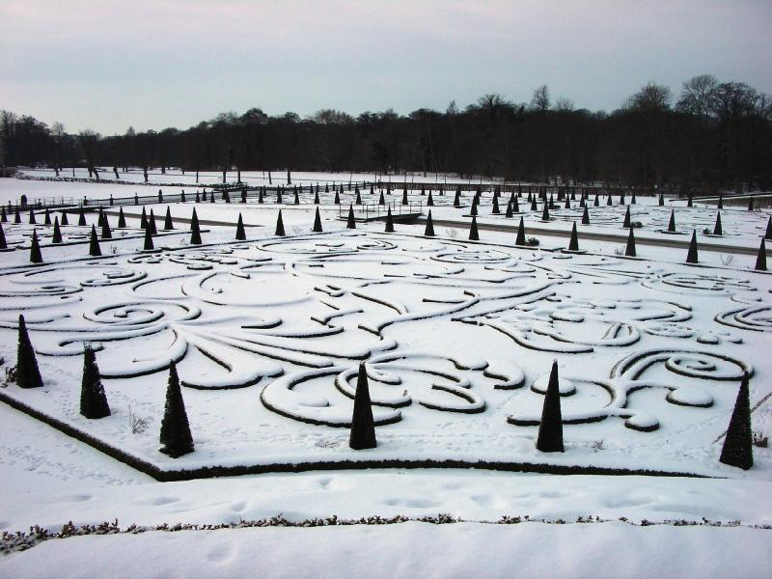
Notes:
Frederiksborg

Slide 87
DROTTNINGHOLM PALACE
El Palacio de Drottningholm es uno de los palacios reales de Suecia, residencia de la familia Real.
Forma parte del Patrimonio de la Humanidad otorgado por la UNESCO.
Drottningholm significa “ islote de la reina “ y toma su nombre en 1580,durante el reinado de Juan III DE Suecia.
El palacio fue obsequiado en 1794 a la enton- ces princesa Luisa Ulrica como regalo de boda.

Slide 88
Después el palacio tuvo su abandono con patente deterioro.
Desde 1981 totalmente restaurado, es residencia oficial de la familia real sueca.
El trazado mas antiguo de los jardines fue realizado a finales del siglo XVI por la reina Eduwiges Leonor.Los Tessin proyectaron avenidas que conducían a la entrada principal.
El jardín experimento una gran decadencia en el siglo XIX,pero fue restaurado por iniciativa del rey Gustavo VI Adolfo.

Slide 89
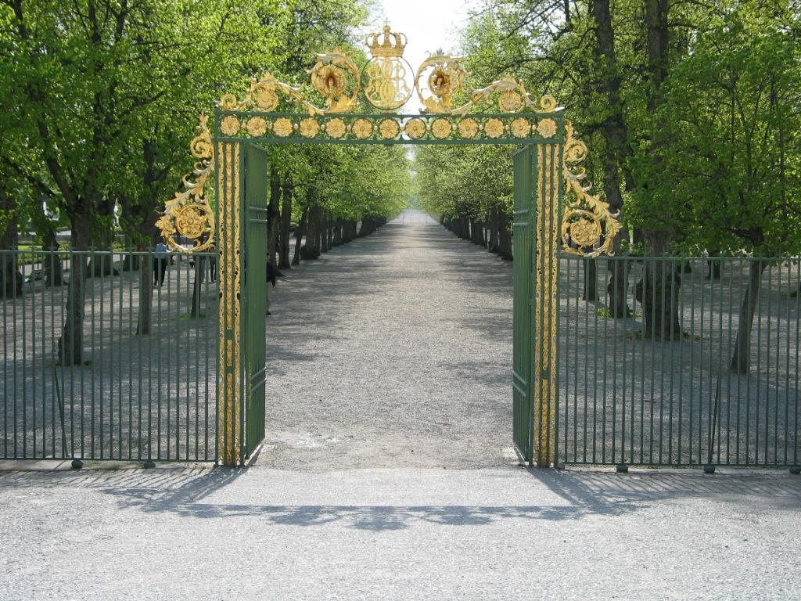
Notes:
Drottningholm Palace

Slide 90
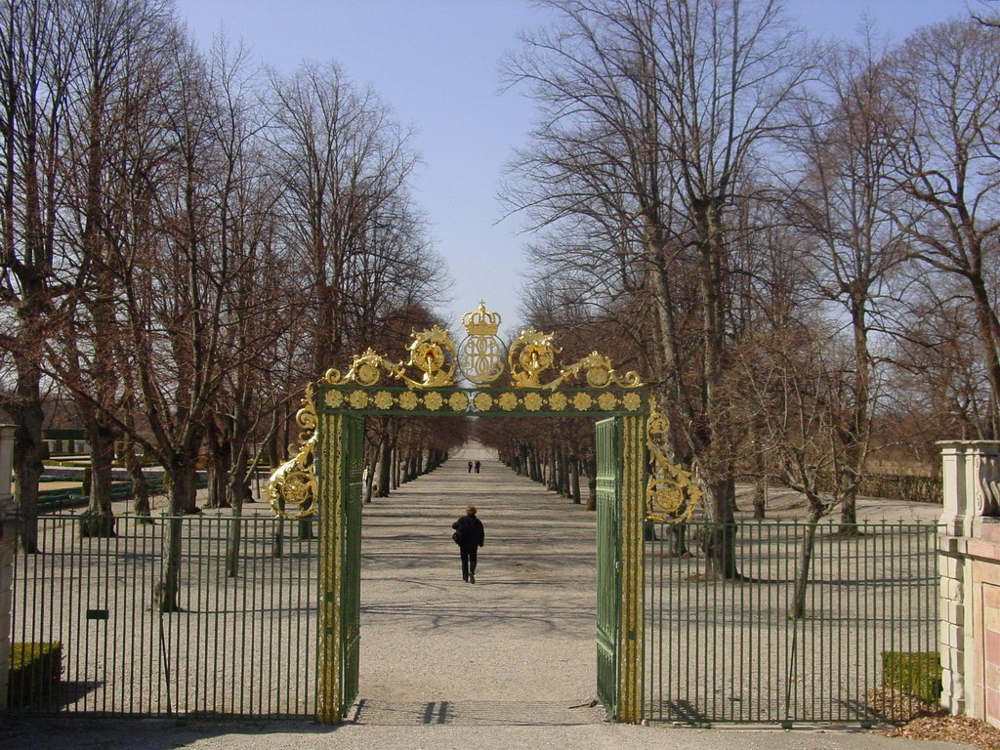
Notes:
Drottningholm Palace

Slide 91
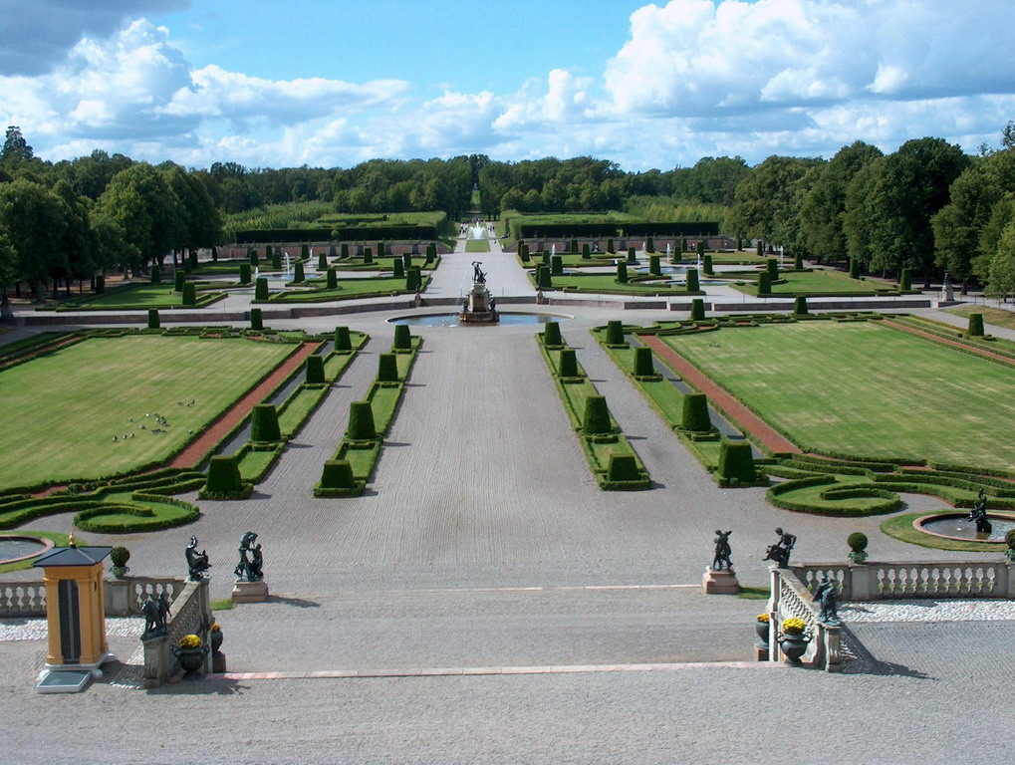
Notes:
Drottningholm Palace

Slide 92
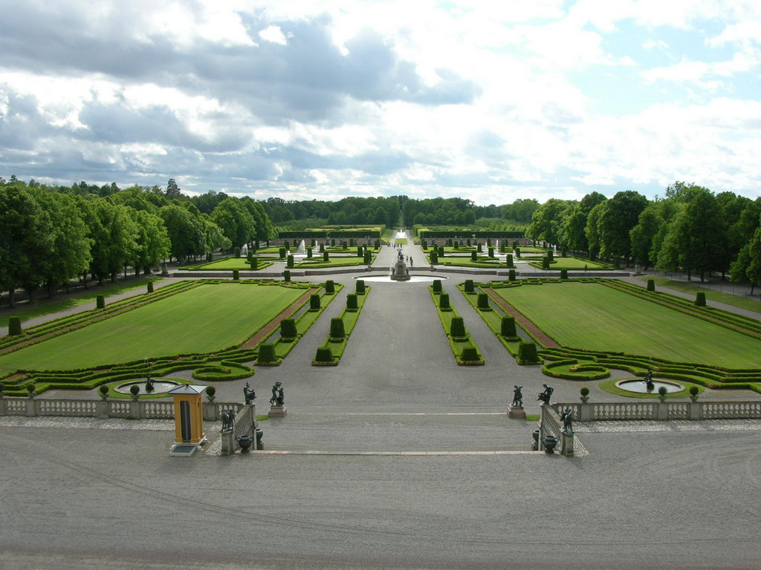
Notes:
Drottningholm Palace

Slide 93
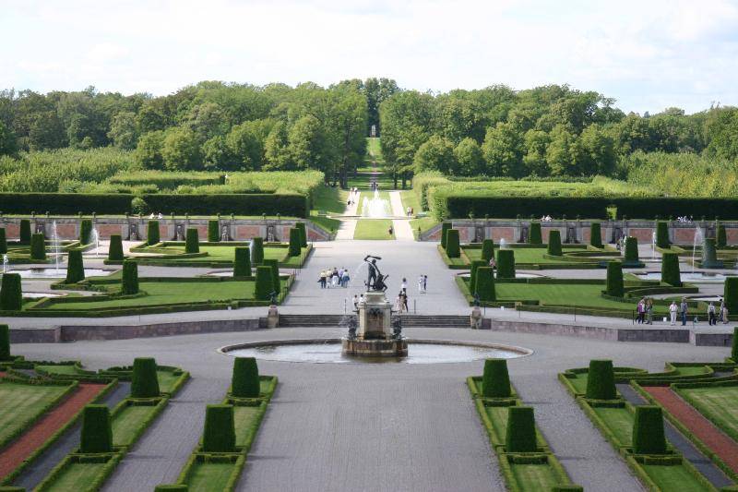
Notes:
Drottningholm Palace

Slide 94
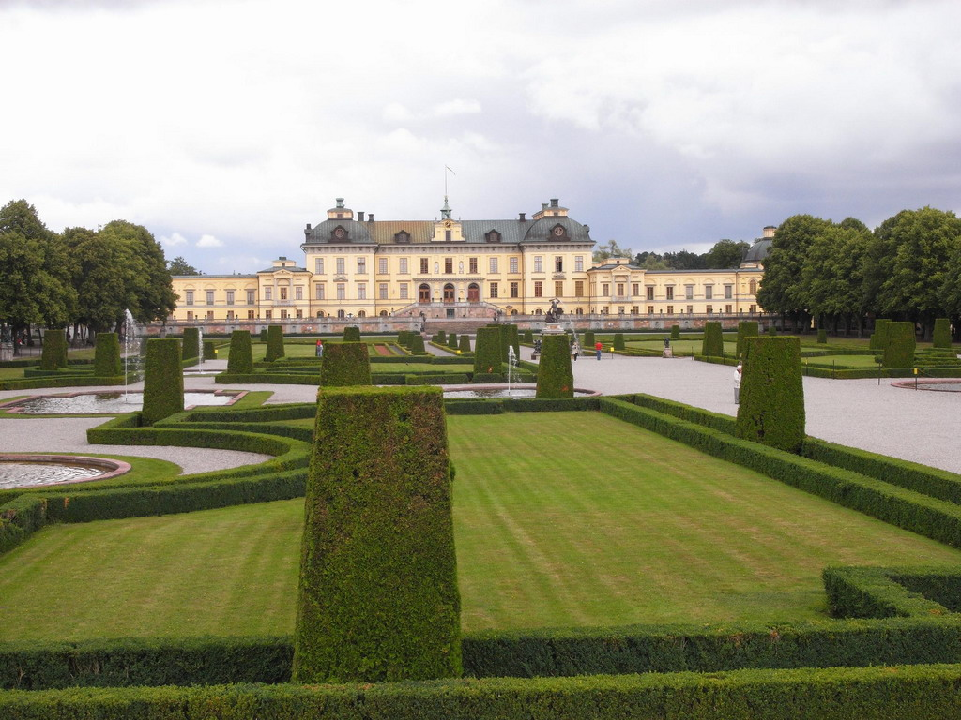
Notes:
Drottningholm Palace

Slide 95
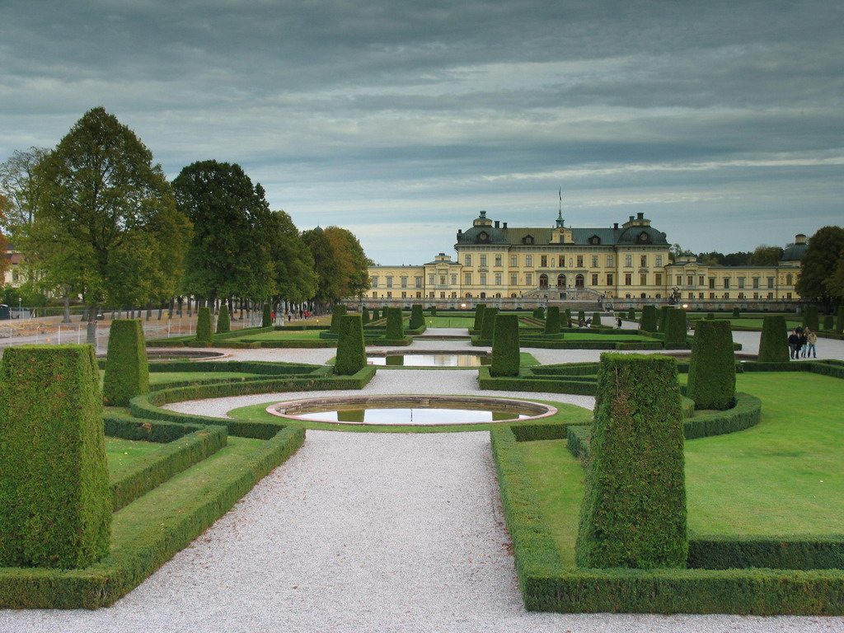
Notes:
Drottningholm Palace

Slide 96
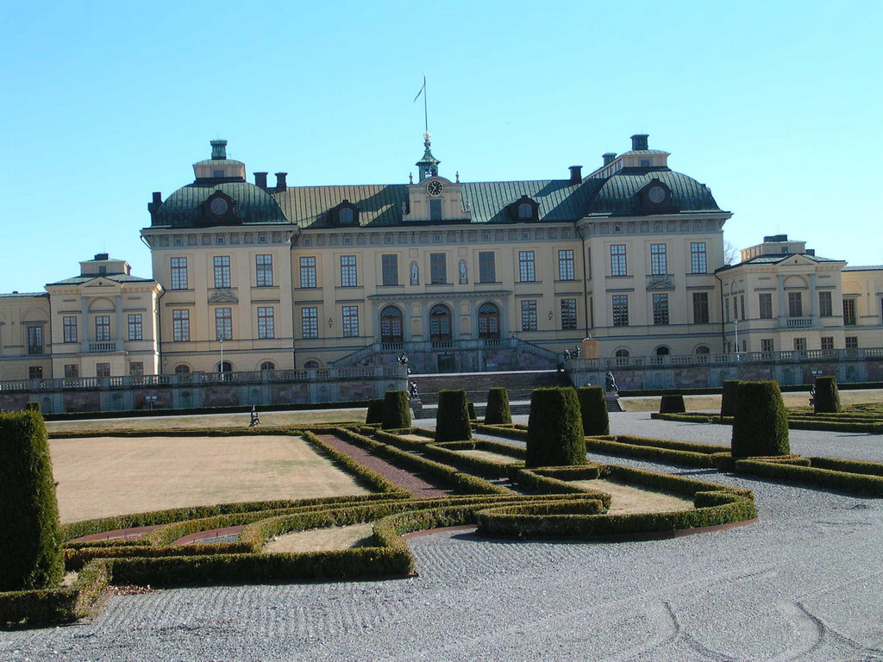
Notes:
Drottningholm Palace

Slide 97
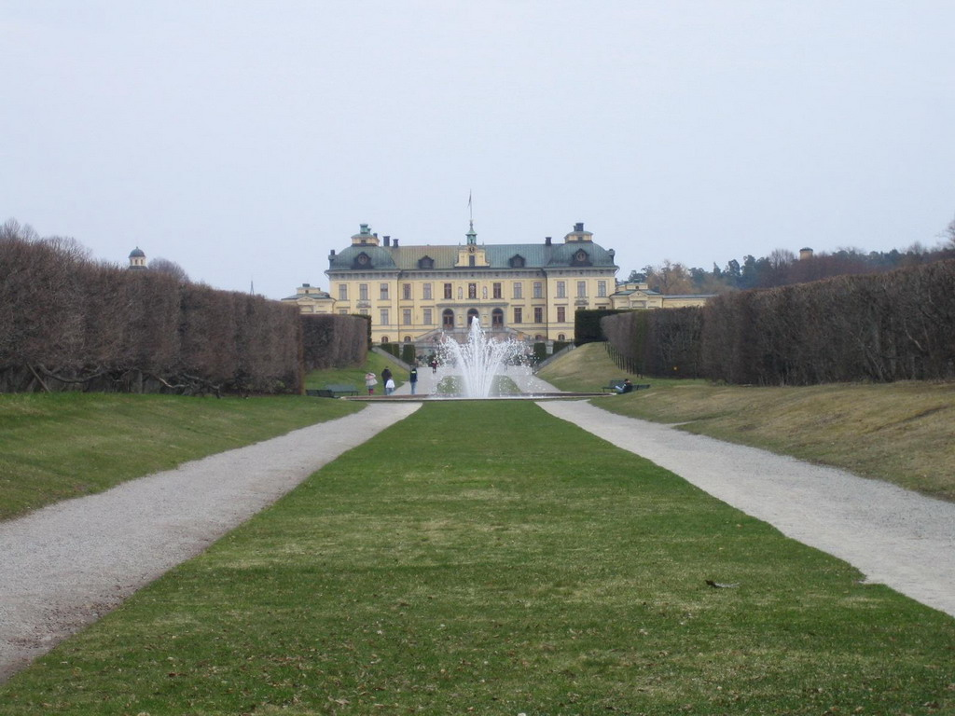
Notes:
Drottningholm Palace

Slide 98
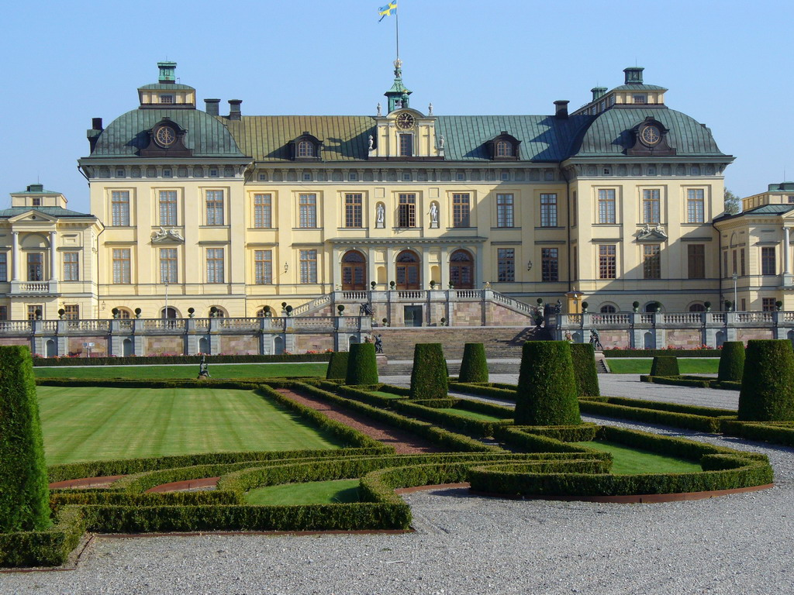
Notes:
Drottningholm Palace

Slide 99
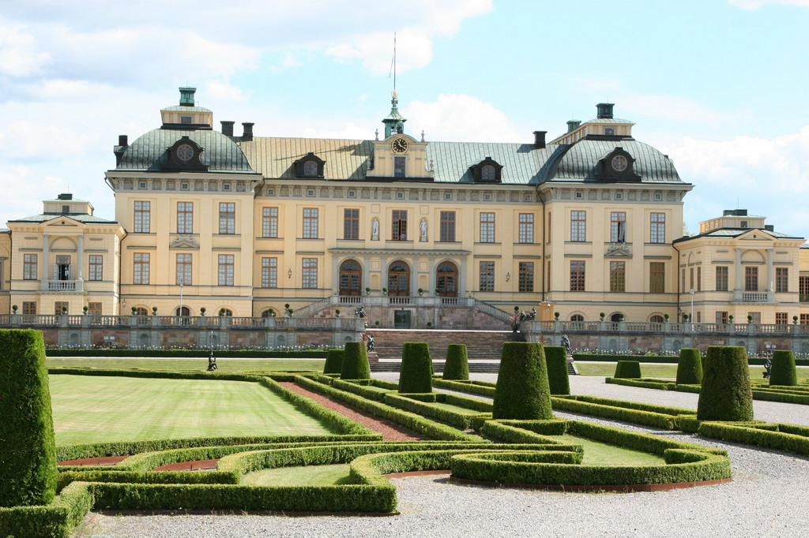
Notes:
Drottningholm Palace

Slide 100
Notes:
Drottningholm Palace

Slide 101
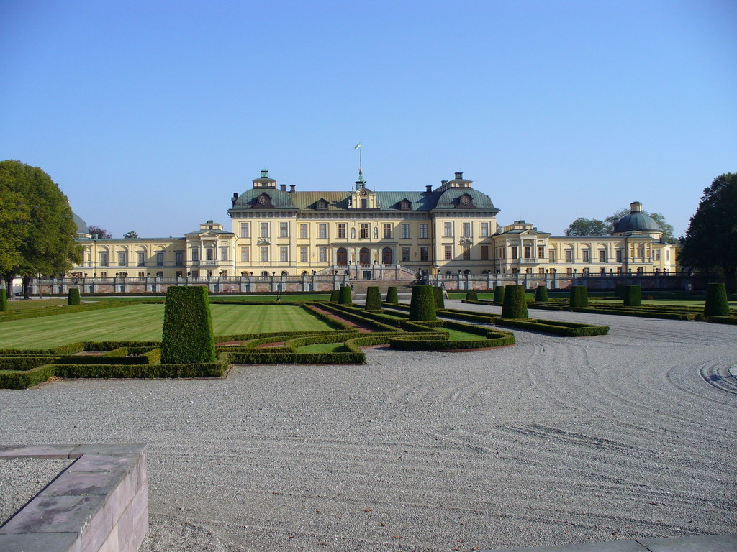
Notes:
Drottningholm Palace

Slide 102
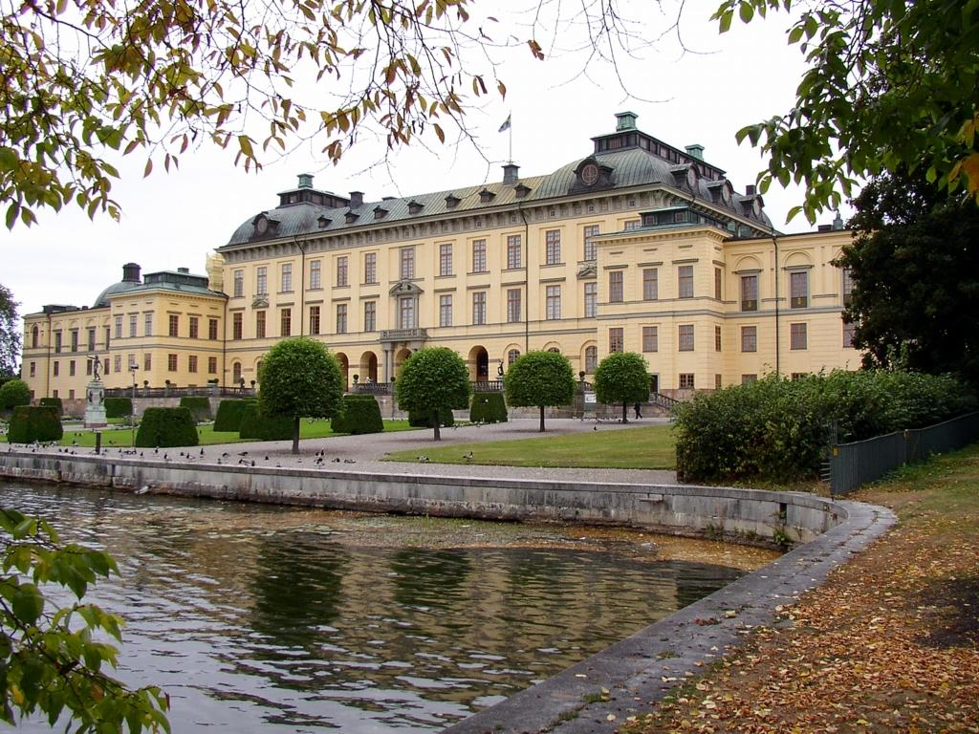
Notes:
Dottningholm Palace

Slide 103
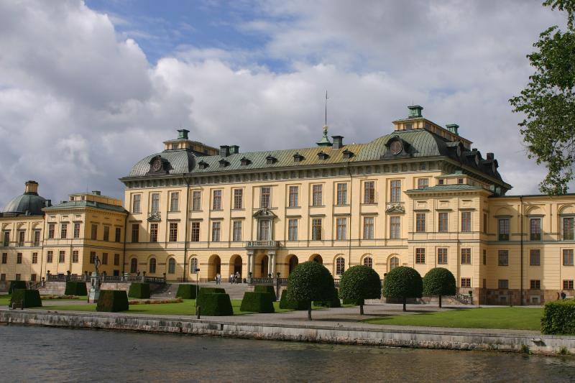
Notes:
Drottningholm Palace

Slide 104
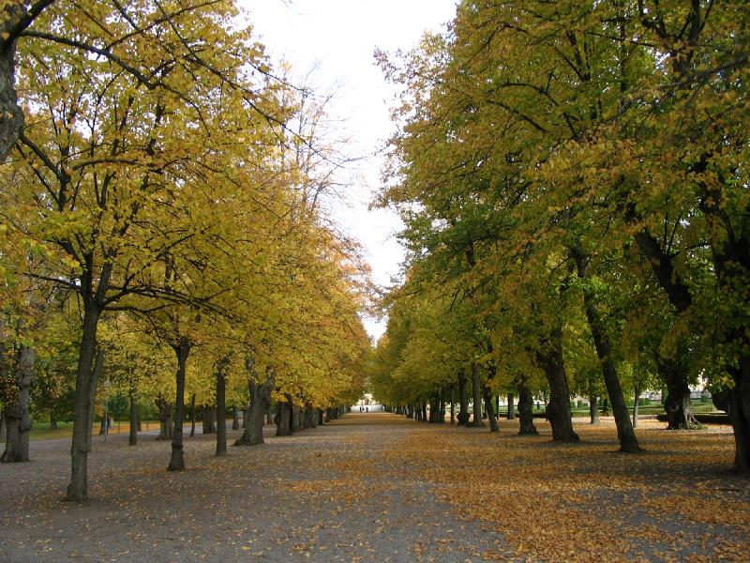
Notes:
Drottningholm Palace

Slide 105
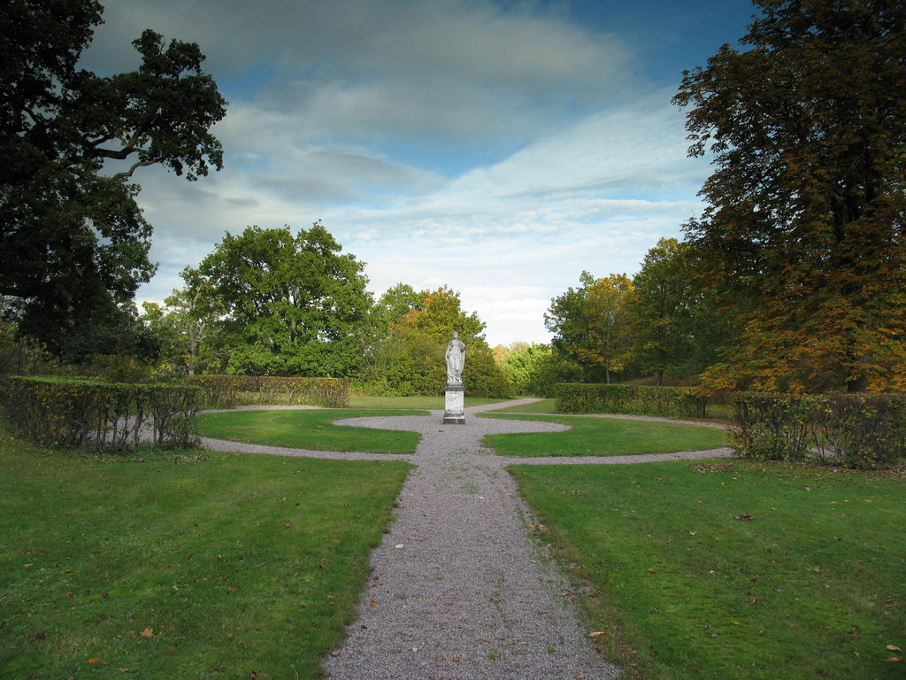
Notes:
Drottningholm Palace

Slide 106
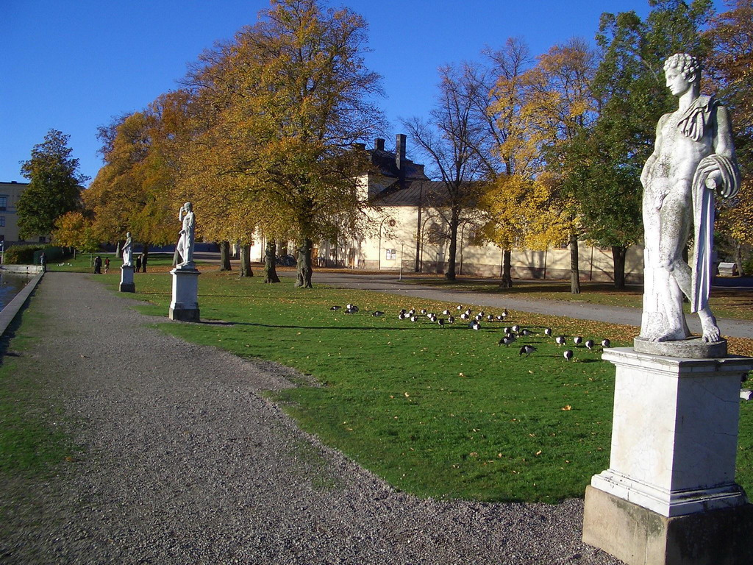
Notes:
Drottningholm Palace

Slide 107
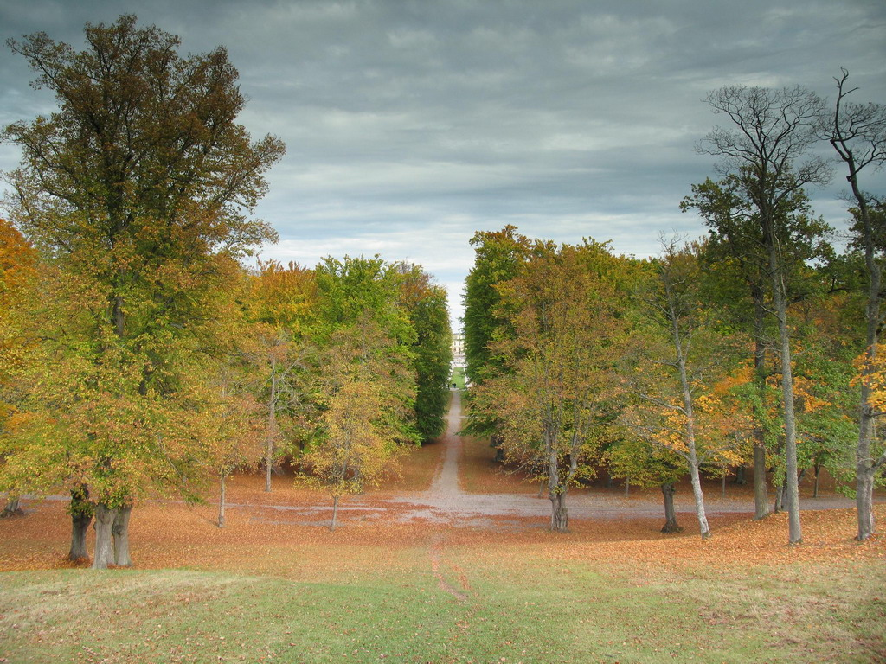
Notes:
Drottningholm Palace

Slide 108
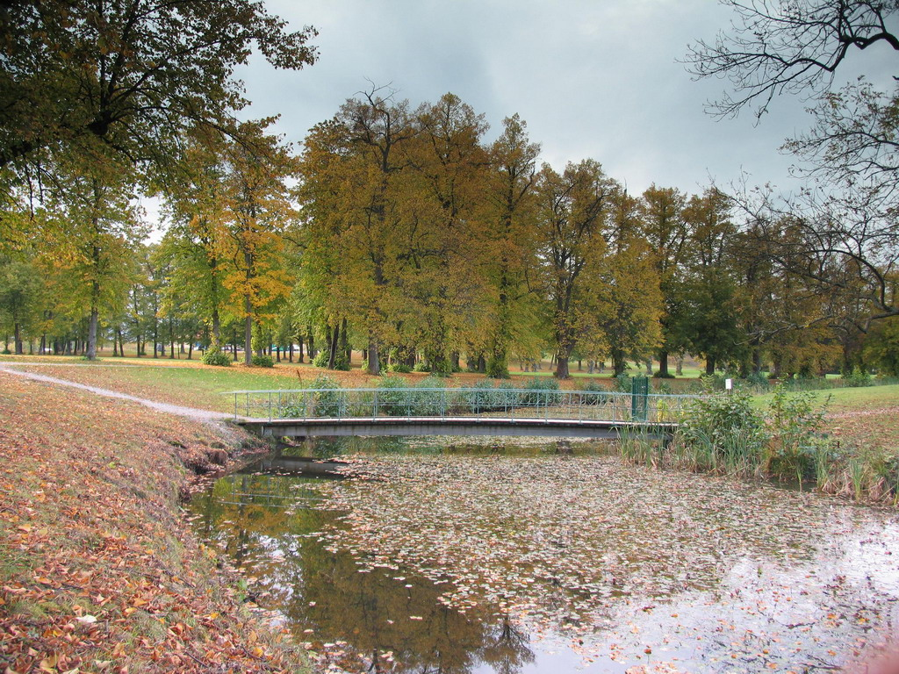
Notes:
Drottningholm Palace

Slide 109
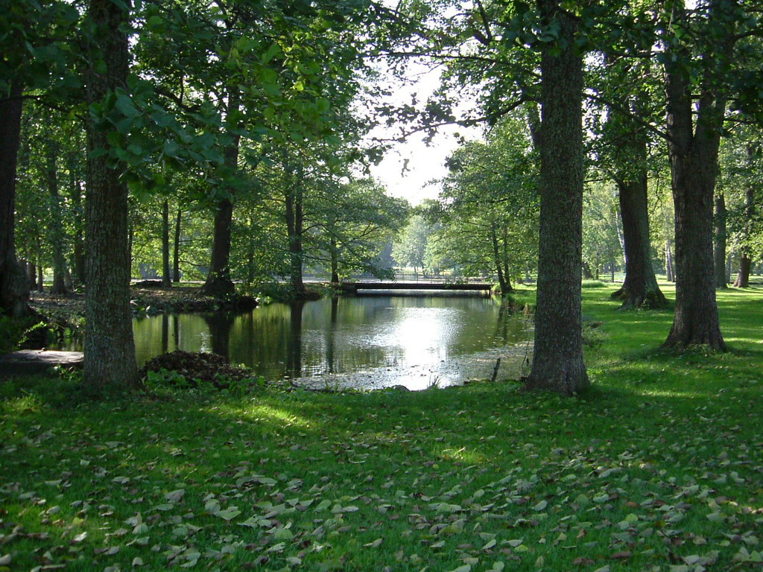
Notes:
Drottningholm Palace

Slide 110
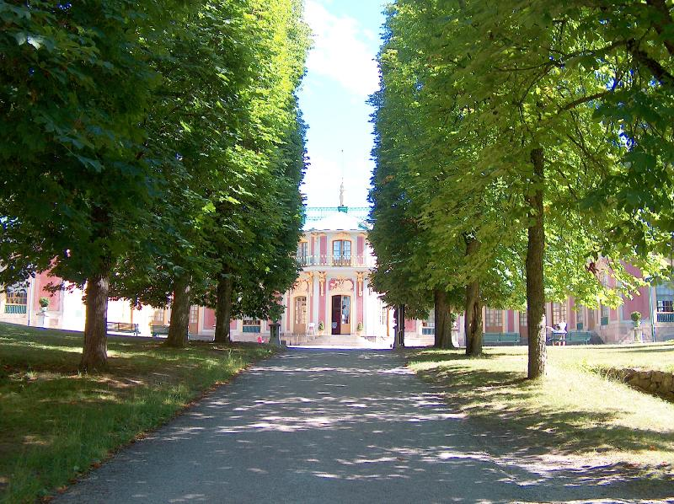
Notes:
Drottningholm Palace

Slide 111
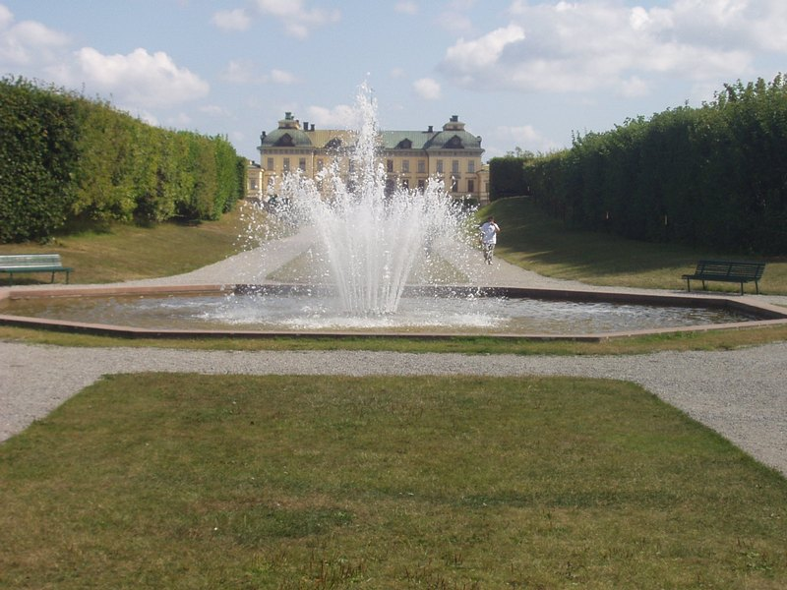
Notes:
Drottningholm Palace

Slide 112
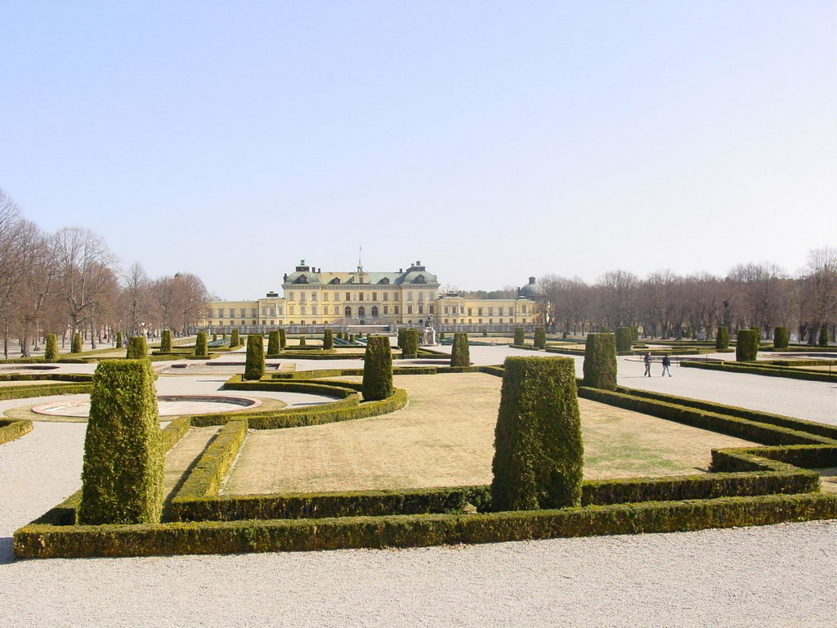
Notes:
Drottningholm Palace

Slide 113
FREDENSBORG
Es residencia oficial de la familia real danesa.
El palacio esta situado en la orilla oriental del laro Esrum en Fredensborg.
Son los jardines históricos mas grandes de Dinamarca, un ejemplo de jardín barroco.
Fueron diseñados por Krieger,se ampliaron en el 1700.
Se reabrieron en el 2002 después de grandes trabajos de restauración.

Slide 114

Notes:
Copenhague.-Fredensborg Park

Slide 115

Notes:
Copenhague.-Fredensborg Park

Slide 116

Notes:
Copenhague.-Fredensborg Park

Slide 117

Notes:
Copenhague.-Fredensborg Park

Slide 118
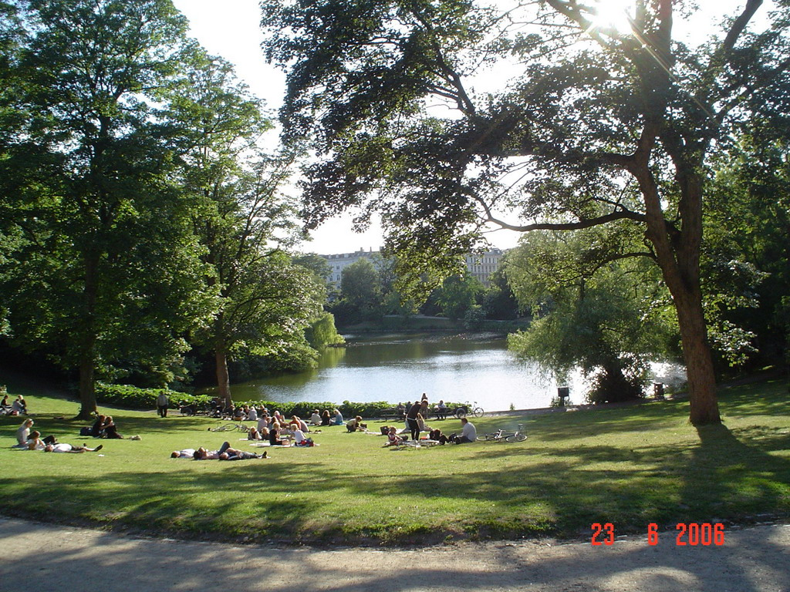
Notes:
Copenhague.-Orsted Park

Slide 119
Notes:
Fredensborg.-

Slide 120
Notes:
Fredensborg.-

Slide 121
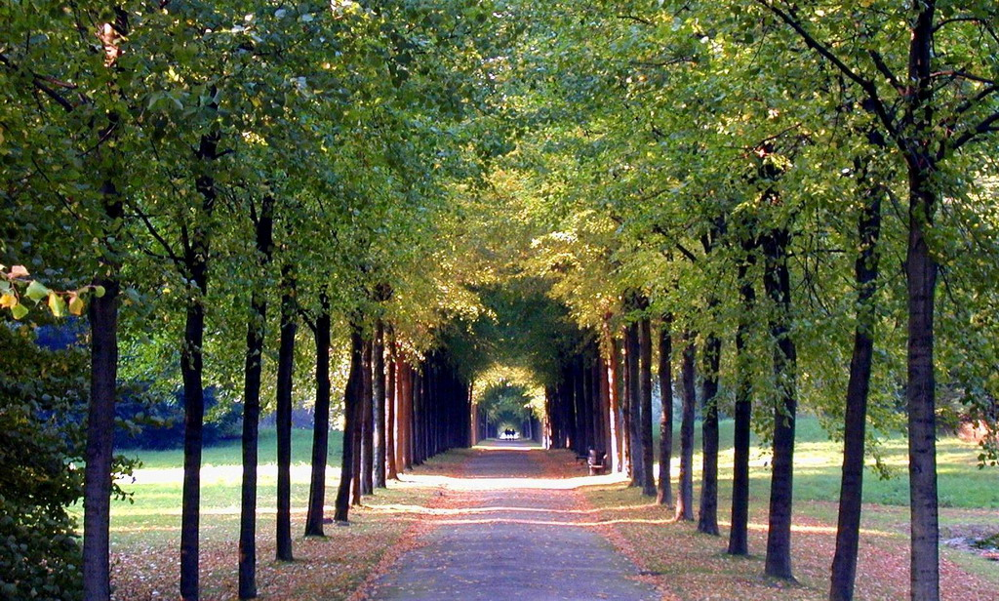
Notes:
Fredensborg.-

Slide 122
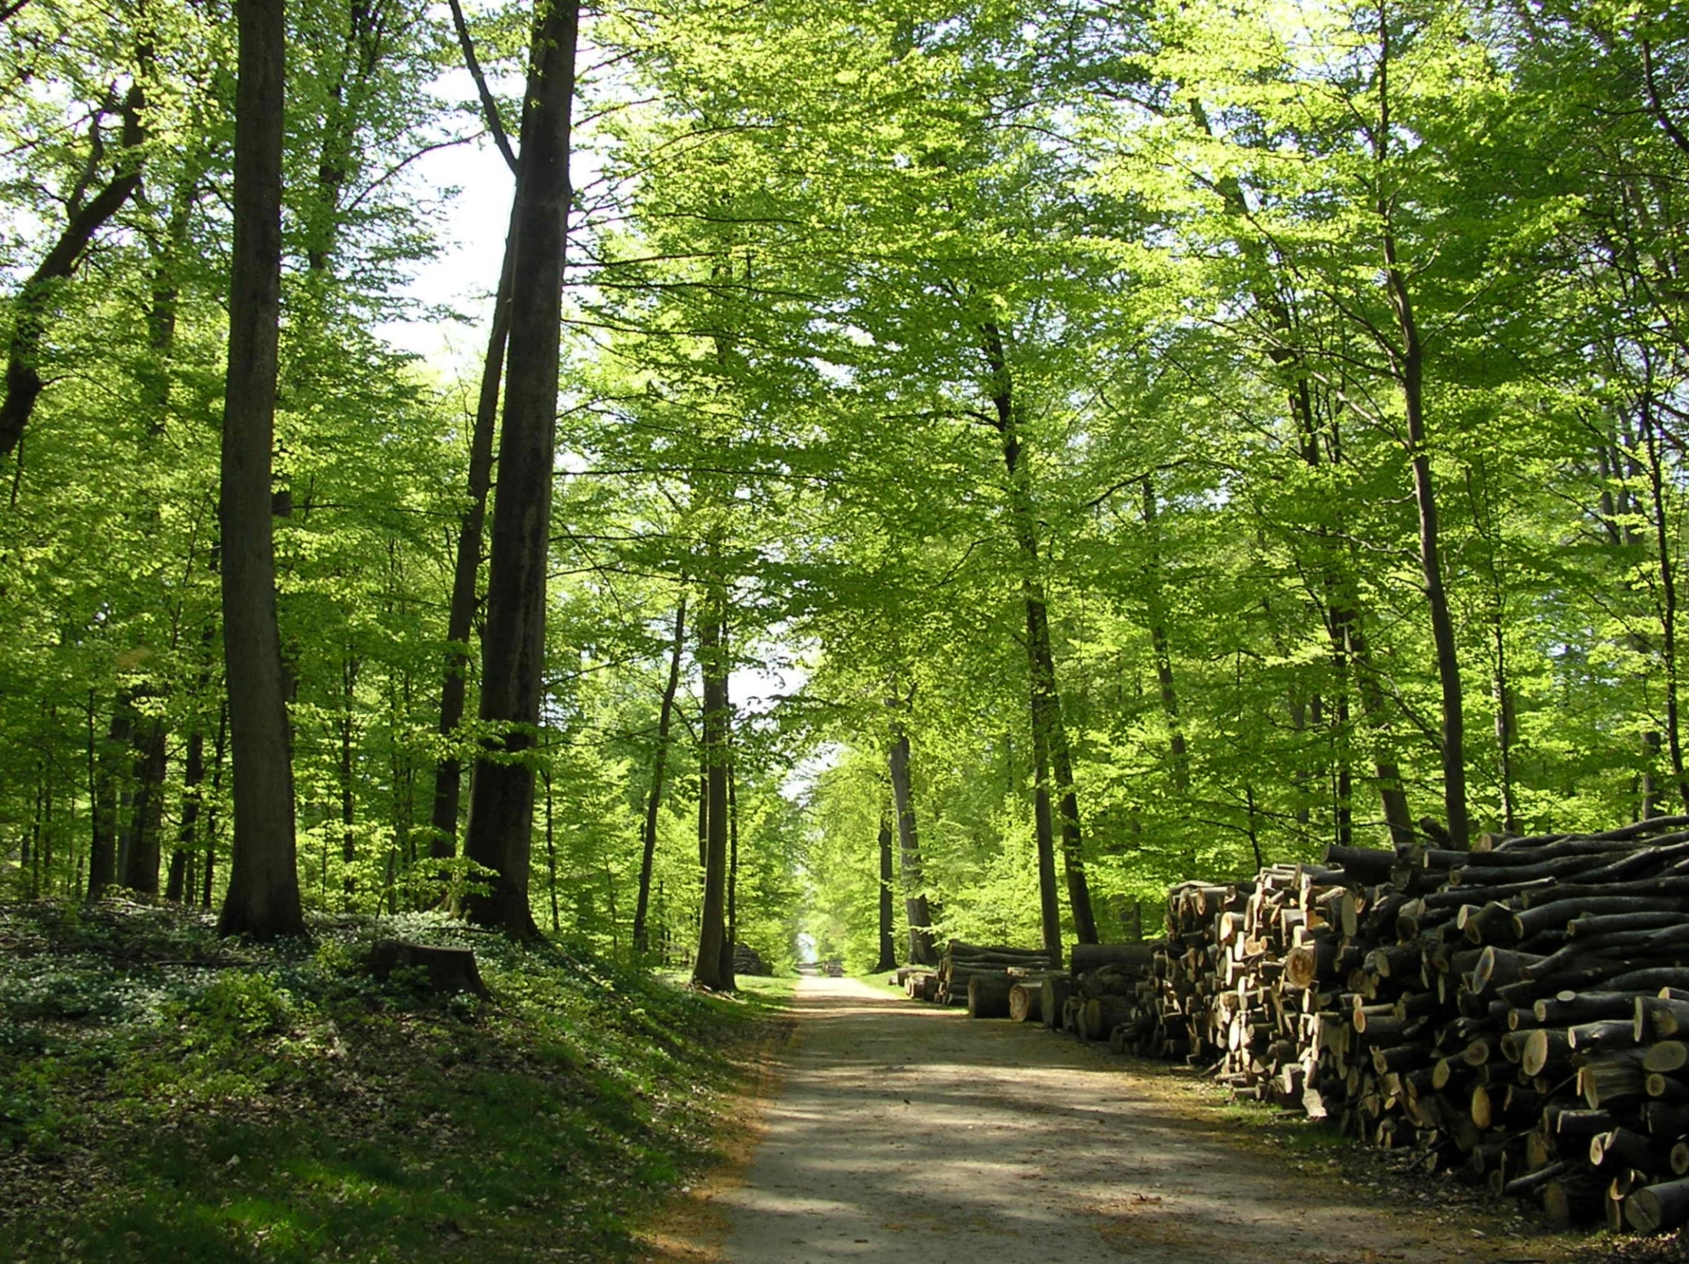
Notes:
Fredensborg.-

Slide 123

Notes:
Fredensborg.-

Slide 124

Notes:
Fredensborg.-

Slide 125

Notes:
Fredensborg.-

